Slide 1
Lectures on Systems Biology (2)
分岐解析(2): Supercritical Hopf 分岐
YUGI, Katsuyuki

Slide 2
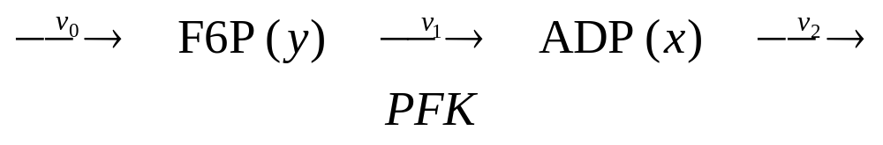
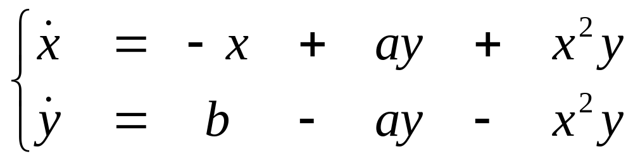
Sel’kovモデル
Strogatz (1994) pp.205
解糖系の振動を説明したくて作ったモデル
  振動するのは物質濃度、酵素活性
  ポジティヴ・フィードバック

Slide 3
演習2-1: Sel’kovモデルの相平面
相平面にヌルクラインを描きなさい
相平面にベクトル場の概略を描きなさい
F6P、ADPの定常状態濃度を a,b を用いて表しなさい

Slide 4
リミットサイクル (limit cycle)
閉曲線になっている解軌道(trajectory)のこと
  非線形現象
  固有値では説明できない
  Centerとは異なる
隣接する軌道は閉曲線ではない
  Centerとはこの点で異なる
生物学的に言うと振動現象
Poincaré-Bendixsonの定理
  リミットサイクル存在の十分条件

Slide 5
Poincaré-Bendixsonの定理
リミットサイクル存在の十分条件
定理
  解軌道(trajectory)が固定点に収束せず、なおかつ有界
  この解軌道はリミットサイクルに収束する
  もしくはリミットサイクルそのもの
以下2点を満たせば適用できる
  真ん中に不安定固定点
  外界から集まってくる解軌道

Slide 6
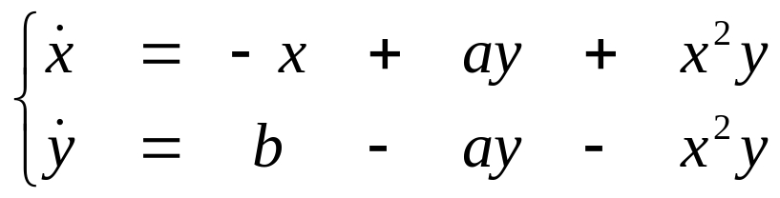
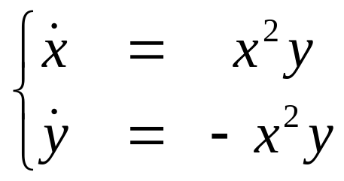
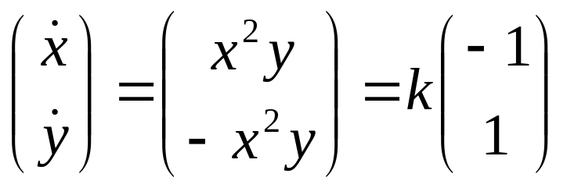
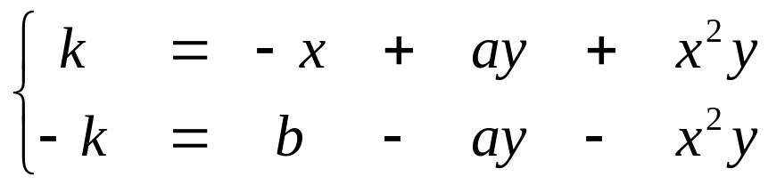
Sel’kovモデルとリミットサイクル
xが大きいとき
ベクトルはy=-xに収束
kの条件は?
  より x=b で y=-x に収束

Slide 7
演習2-2: 線形化とリミットサイクル
この微分方程式モデルを線形化し、固定点(定常状態)近傍におけるヤコビ行列を求めなさい
Poincaré-Bendixsonの条件が成り立つときにパラメータ a 、 b が満たす条件を求めなさい
ヒント
  τ = tr(A) = λ₁ + λ₂
  Δ = det(A) =λ₁λ₂ → 同符号・異符号の判定

Slide 8
Supercritical Hopf 分岐の定義
Im λ
互いに共役な複素固有値が虚軸を左から右に横切る
  左半平面は Re λ=0 なので安定
分岐に伴って起こる現象
  Stable Spiral が Unstable Spiral に変化
  そのUnstable Spiral はリミットサイクルに囲まれている
Re λ

Slide 9
演習2-3: Sel’kovモデルとHopf分岐
Sel’kov モデルで Supercritical Hopf 分岐が起こりうることを示しなさい。
方法は2つ
  固有値を調べる → 計算が面倒
  固定点の性質変化を調べる → 言葉で説明

Slide 10
Sel’kovモデルにおける分岐
振動の理由
  反応系の構造そのもの
  リミットサイクルをつくるようなパラメータを自然が選んだ
振動 ←→ 定常状態
  Supercritical Hopf 分岐として説明できる

Slide 11
Hopf分岐は生物学的にとって
一番重要な分岐である
周期振動をつくる「エンジン」の正体
  定常解 ←→ リミットサイクル
リミットサイクルの存在が保証されている!
  固有値を調べるだけでよい
  Poincaré-Bendixsonの定理で証明する必要なし

Slide 12
ますます重要になる振動現象
Hes1 (Notch signaling system)
  mRNA転写が2時間周期
  体節の発生に必要
  Hirata et al. (2002) Science
「MAPKカスケードは振動している」
  西田, 2006年日本分子生物学会フォーラム
現状
  「フィードバック」ということしか解明されていない
  数理的な解析が威力を発揮する

